Slide 1
药衡智析
产品成本智能分析报告系统
制药赛题答辩与本轮离线验收
2026 年 9 月 24 日
当前状态：离线链路可复核，真实模型、向量检索和真人评审待验
药衡智析 本轮受测 2087978 / 1
Notes:
本轮受测源码 commit 2087978854a7b091191aba94568418d6730204d3。
来源：acceptance_delivery_evidence/manifest.json。run_id=delivery_verified_20260924，attempt_id=b4384b62727447fa8941c6e55235660a。
本稿说明本轮可复核的离线成果，不宣称比赛整体验收完成。

Slide 2
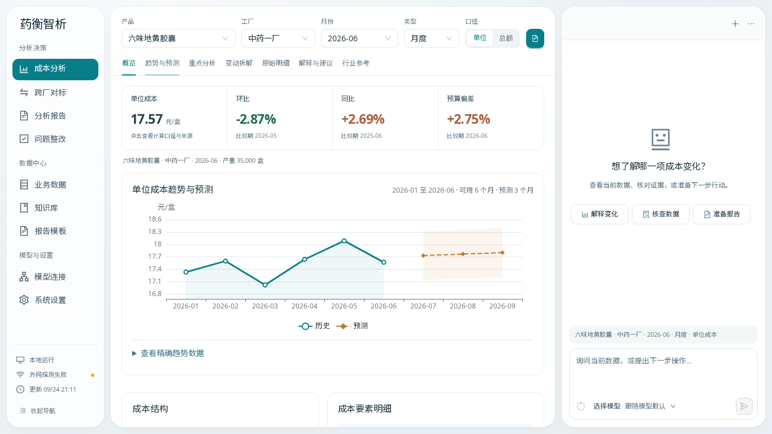
赛题范围与当前工作台
智能报告：模板生成与双格式导出
成本分析：趋势、结构和异常归因
跨厂对标：找差异、拆结构、查原因
问题整改：任务确认与模拟送达
界面示例：六味地黄胶囊 2026-06，单位成本口径
药衡智析 本轮受测 2087978 / 2
Notes:
赛题模块映射来源：public_source_candidate/README.md 功能总览。
截图：frontend_qa/merged-final-smoke/smoke/analysis-1366.png。仅用于展示当前界面，不作为四场景报告数值的替代证据。

Slide 3
实现架构与计算职责
层次 | 实现 | 承担的职责
交互工作台 | React + ECharts | 数据导入、分析、报告与整改操作
服务与任务 | FastAPI + worker | 校验输入，执行分析及异步报告任务
数值计算 | Decimal 成本引擎 | 程序计算金额、差异、贡献度与比较口径
证据与解释 | LlamaIndex 检索 + 模型网关 | 追溯文档位置，校验模型解释与证据
文件与行动 | Word/PDF + 任务 outbox | 保存报告、确认载荷与模拟通知回执
本轮运行使用规则解释与词法检索降级，数值结果仍由程序计算
药衡智析 本轮受测 2087978 / 3
Notes:
来源：public_source_candidate/README.md，05_原型/backend/pharma/reports.py、metrics.py、actions.py；acceptance_delivery_evidence/model_live.json 与 retrieval.json。
框架回执为 llama-index-core BaseRetriever/TextNode。本轮没有成功的真实模型响应。

Slide 4
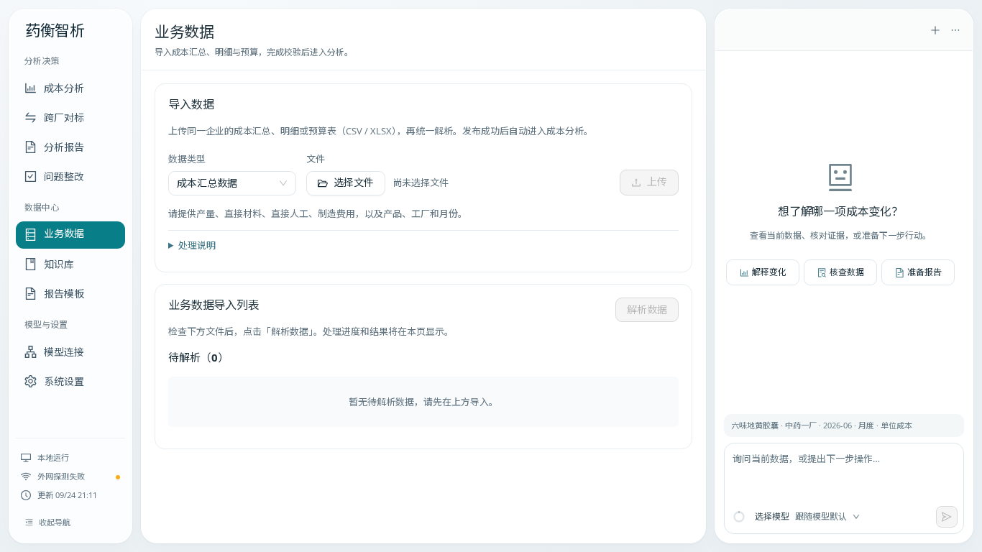
数据口径与独立核对
2,160
项独立数值核对，最大误差 0
直接读取题包 CSV 原始单元格
同时核对原题包与累计上传路径
季度单位成本按产量加权
缺失数据和零分母保留无定义
独立复算覆盖 4 场景、单位与总额口径
药衡智析 本轮受测 2087978 / 4
Notes:
来源：data_verify/official_independent/independent_official_csv_receipt.json。numeric_checks=2160，max_absolute_error=0，max_relative_error=0，10个上传文件、32项来源规格检查。未提供官方标准答案，核对依据为题包CSV原始单元格的独立Decimal运算。
截图：frontend_qa/merged-final-smoke/smoke/business-1366.png。

Slide 5
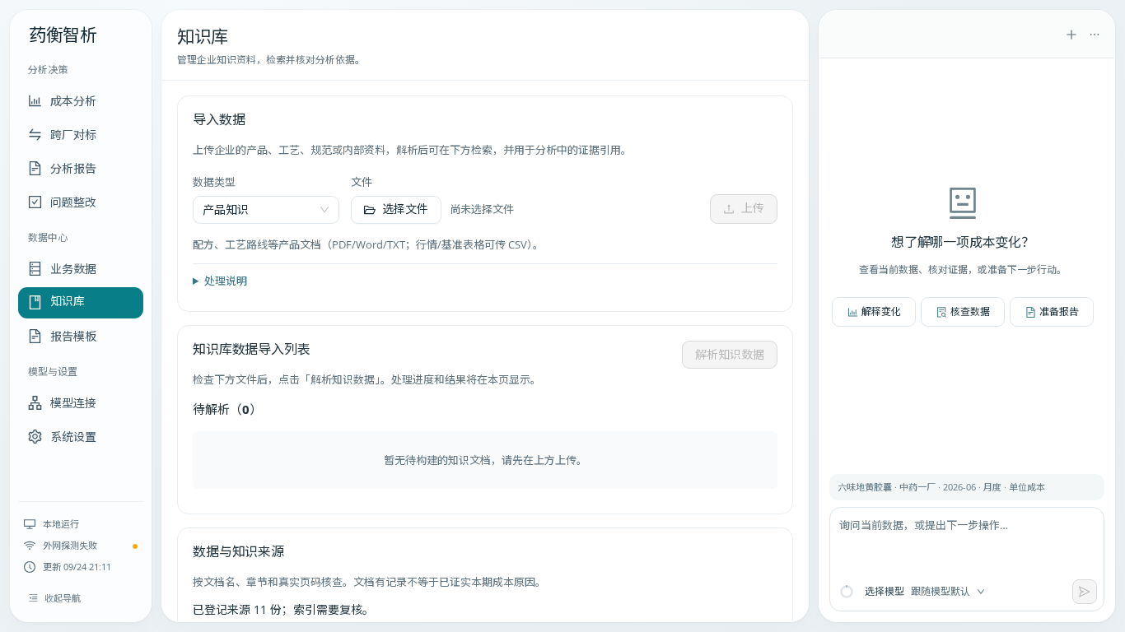
RAG 证据与本轮检索状态
引用保留文档名、章节与页码
四个场景各召回 8 条候选证据
候选召回后再核对产品与期间
当前缺本地向量模型配置
混合检索回执为 DEGRADED
真实向量检索与重排效果仍需补验
药衡智析 本轮受测 2087978 / 5
Notes:
来源：acceptance_delivery_evidence/retrieval.json：四场景 mode=hybrid，recall_status=RECALLED，count=8，status=DEGRADED，整体验收status=FAIL。
图谱及多模型路由为实现能力，本稿不借历史回执宣称本轮效果。
截图：frontend_qa/merged-final-smoke/smoke/knowledge-1366.png。

Slide 6
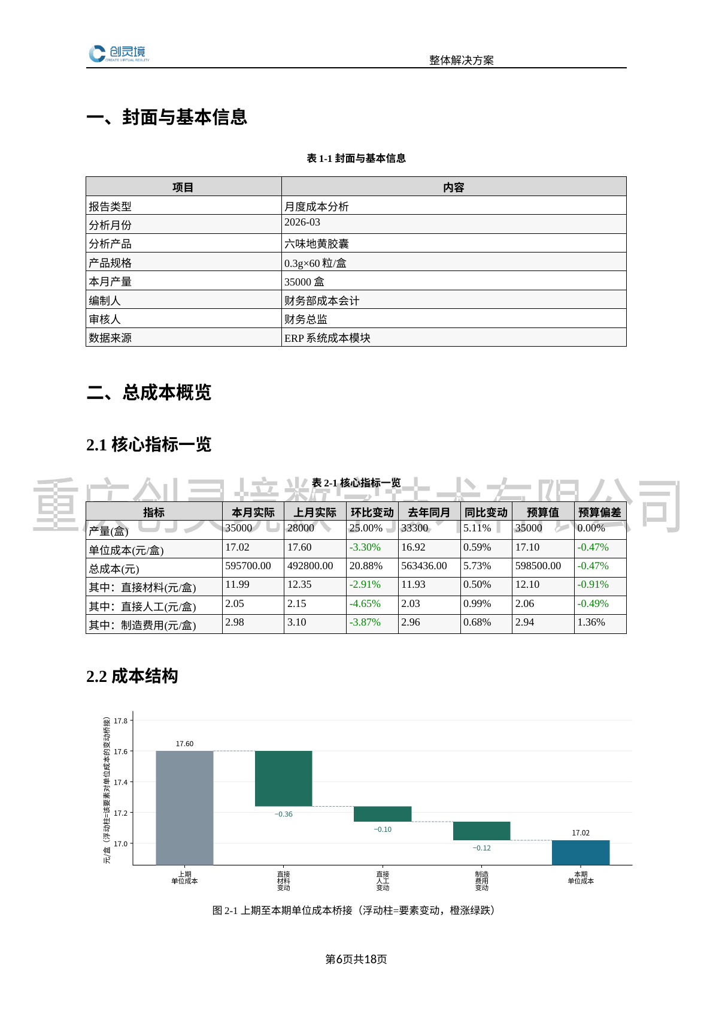
模板报告与导出质量
4 个场景生成 8 份 Word/PDF 文件
保留封面、文档控制、阅读指南和水印
66 页完成开发者逐页视觉检查
已修复孤立标题、断图题和文本截断
负向图标签、季度口径和表格分页已核对
报告实页
药衡智析 本轮受测 2087978 / 6
Notes:
来源：report_visual_final/visual_delivery.json、visual_release.json、delivery_equivalence.json。S1 16页、S2 16页、S3 18页、Q2 16页，共66页。8类视觉问题已修复。
最终交付与已直接检查的release版本，DOCX所有ZIP内容相同，PDF66页正文及144DPI像素相同。
开发者视觉QA不是真人0—5分评审，human_review_status=PENDING。

Slide 7
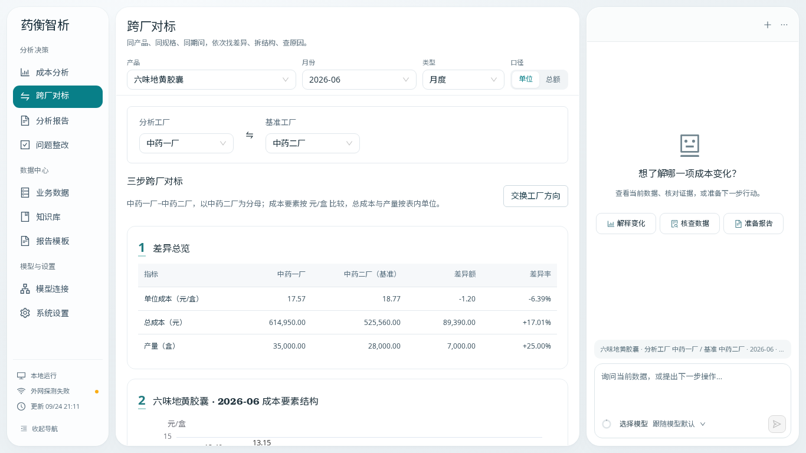
跨厂对标三步法
差异总览：确认比较双方与分母
结构拆解：分离材料、人工和制造费用
原因核查：回到批次、工时与分摊证据
题包缺少二厂原料明细，界面与报告保留缺证说明
差额与差异率使用相同产品、规格和期间
药衡智析 本轮受测 2087978 / 7
Notes:
来源：README.md 对标三步法，data_verify/official_independent/independent_official_csv_receipt.json，second_factory_detail=Unavailable in original supplied data; no fabricated detail。
截图：frontend_qa/merged-final-smoke/smoke/benchmark-1366.png。画面为2026-06六味地黄胶囊，展示对标交互，不替代S3的2026-03场景。

Slide 8
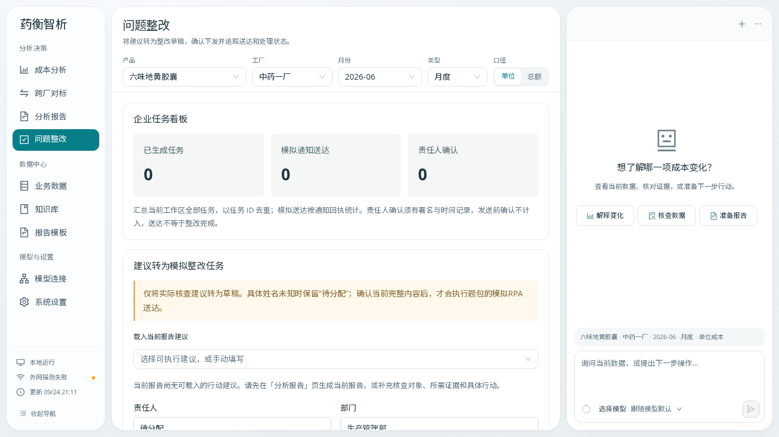
整改任务与模拟 RPA
4 / 4
场景模拟送达通过
报告建议转为结构化任务
用户确认负责人、行动与收件人
按确认载荷核对通知回执
责任人确认与整改完成仍待实际登记
本轮仅模拟通知，没有发送真实微信
药衡智析 本轮受测 2087978 / 8
Notes:
来源：acceptance_delivery_evidence/rpa.json，四场景status=PASS，notification=SIMULATED_SENT，human_acknowledgement=NOT_ENTERED。回执记录confirmed_payload_hash与receipt_sha256。
截图：frontend_qa/merged-final-smoke/smoke/actions-1366.png。该截图为导航测试的空工作区，4/4结果以正式回执为准。

Slide 9
本轮实测结果
601 项通过，1 项跳过
浏览器完成 4 场景、8 次文件下载核验
场景 | 产品 | 期间 | Word/PDF | 页数
S1 | 银黄口服液 | 2026-05 月度 | 均通过 | 16
S2 | 板蓝根颗粒 | 2026-05 专项 | 均通过 | 16
S3 | 六味地黄胶囊 | 2026-03 月度 | 均通过 | 18
Q2 | 银黄口服液 | 2026-04 至 06 季度 | 均通过 | 16
四场景解释均为规则降级。文件通过与真人评审、模型效果分别验收
药衡智析 本轮受测 2087978 / 9
Notes:
来源：regression_release.log（601 passed, 1 skipped, 2 warnings）；verification_delivery.log；acceptance_delivery_evidence/manifest.json与browser.json；report_visual_final/visual_delivery.json。
本页受测版本2087978，离线回归不包含已通过真实模型与向量检索的声明。跳过项原因详见回归日志。

Slide 10
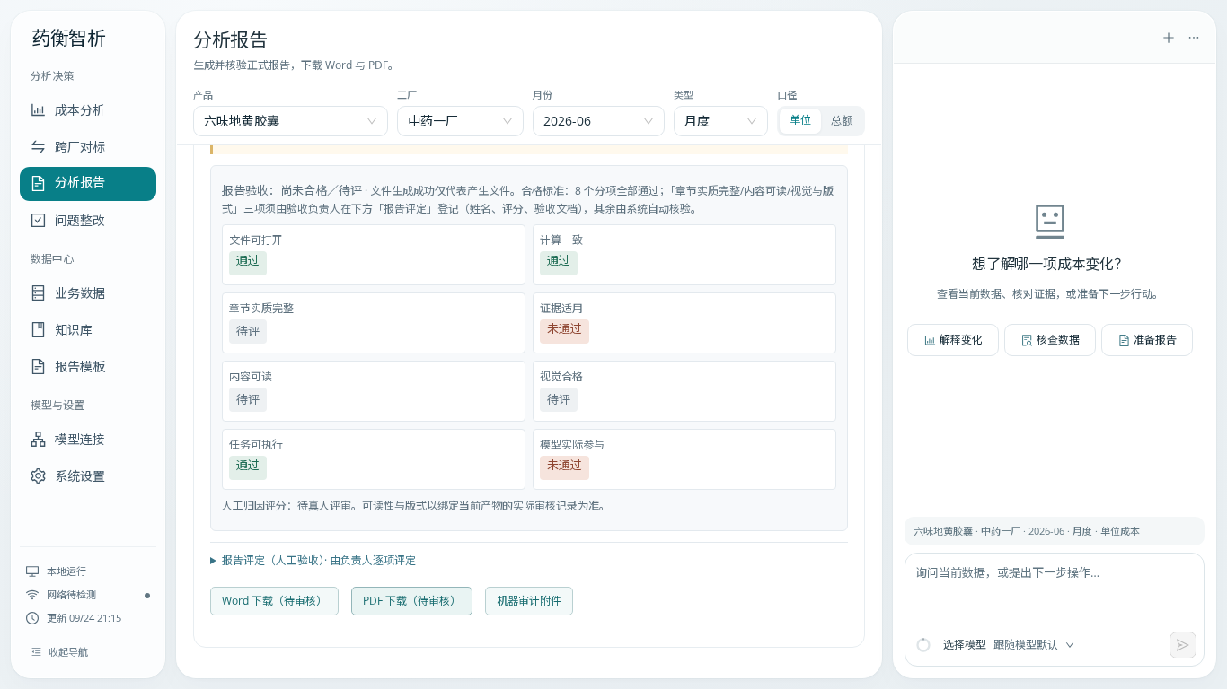
待验事项与现场演示顺序
真实模型：补配置并验证身份与解释覆盖
向量检索：加载本地模型后重跑四场景
真人评审：专业归因、可读性和版式待评分
现场顺序
选择场景，核对指标和来源，下载报告，确认模拟任务
当前 competition_ready = false
药衡智析 本轮受测 2087978 / 10
Notes:
来源：acceptance_delivery_evidence/manifest.json（human_review=PENDING，competition_ready=false），model_live.json（MODEL_KEY_NOT_SET，model_live=false），retrieval.json（DEGRADED）。
截图：frontend_qa/acceptance_delivery-browser/S1-downloads.png，保留文件打开与计算通过、模型实际参与未通过、真人待评的界面状态。
提交前需要真实模型与向量回执及真人署名评分。本稿不回填真人分数。

